Slide 1
СЕЛЕКЦИЈА И ПРЕВЛАЧЕЊЕ ТЕКСТА

Slide 2
Ако желите неки текст обликовати најприје
га морате селектовати (маркирати).
Селектовањем текста говорите Word – у на који
дио текста желите примијенити неку наредбу.
Најједноставнији начин селектовања текста је
помоћу миша. (повлачењем или кликом на
ријеч, цијелу реченицу или пасус).

Slide 3
СЕЛЕКТОВАЊЕ
ЈЕДНЕ РИЈЕЧИ

Slide 6
СЕЛЕКТОВАЊЕ
ЈЕДНЕ РЕЧЕНИЦЕ

Slide 7
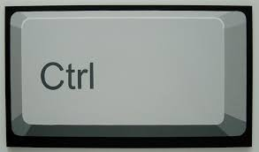
+

Slide 9
СЕЛЕКТОВАЊЕ
ЈЕДНОГ РЕТКА

Slide 12
СЕЛЕКТОВАЊЕ
ЦИЈЕЛОГ ДОКУМЕНТА

Slide 13
+ А

Slide 15
СЕЛЕКТОВАЊЕ
БИЛО КОЈЕГ ДИЈЕЛА
ДОКУМЕНТА

Slide 18
ПРЕВЛАЧЕЊЕ
ДИЈЕЛА ТЕКСТА

Slide 20
ХВАЛА НА ПАЖЊИ!

